Slide 1




Slide 2


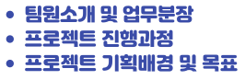













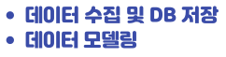


Slide 3
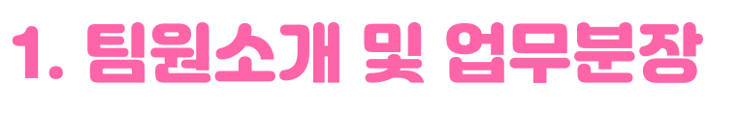













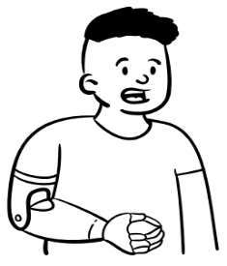








Slide 4
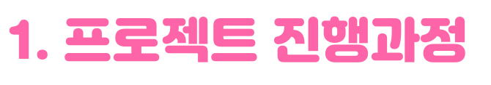



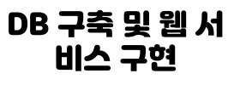




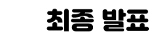

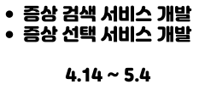

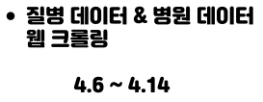
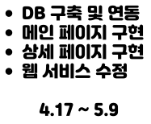
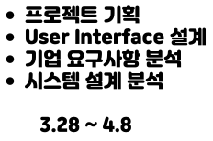
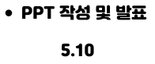

Slide 5
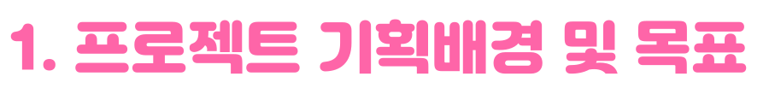
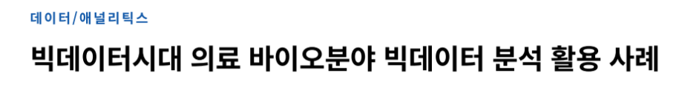
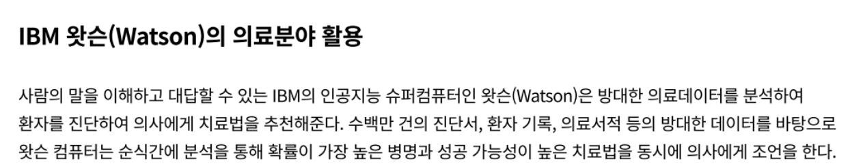
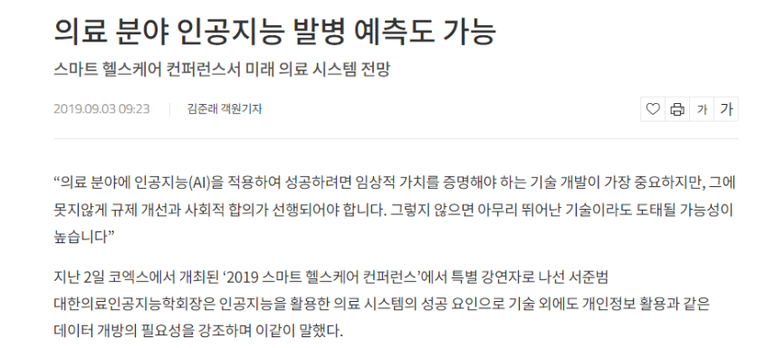
Notes:
프로젝트 기획배경은 다음과 같습니다. 최근 몇 년 사이 의학 분야에 빅데이터 기술이 도입되면서 예방의학 분야의 패러다임이 크게 바뀌고 있습니다. 삼성 SDS 인사이트 리포트에서 그리고 ‘2019년 스마트 헬스케어 컨퍼런스’에서 인공지능을 활용한 의료 시스템의 사례로 IBM이 개발한 ‘왓슨(Watson)’을 꼽았습니다. 이처럼 사람이 많은 시간을 들여서 하던 작업들을 인공지능에서 맡기려는 연구가 진행되고 있습니다. 미래에는 빅데이터 분석을 통해 질병을 예측, 치료, 예방할 수 있는 시대로 진입할 것입니다. 특히, 미국 경제전문지 포브스는 보건의료시스템의 자동화, 인공지능, 데이터분석, 디지털 치료, 정밀의료 등을 글로벌 헬스케어의 핵심변화 및 새로운 시장으로 전망하고 있습니다. 따라서 이번 프로젝트에서는 우리의 미래 산업 중 하나인 의료 분야 데이터를 이용하여 질병을 예측하는 서비스를 구현하고자 했습니다.

Slide 6
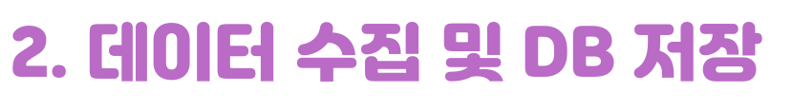





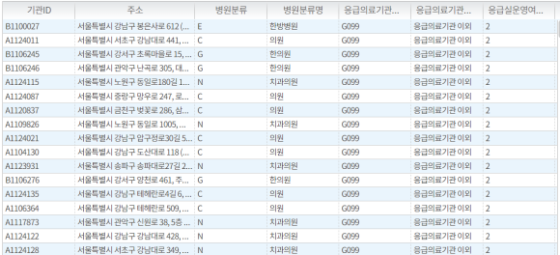
Notes:
프로젝트에 필요한 데이터는 질병 데이터와 병원 데이터입니다. 아산병원에서 내과, 피부과, 이비인후과, 정형외과, 안과, 가정의학과 질병 데이터 총 818개를 수집했고, 서울열린데이터광장과 메디서비스에서 7769개의 병원 데이터를 수집했습니다.

Slide 7

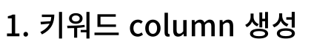
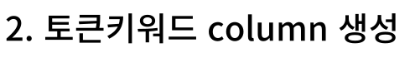
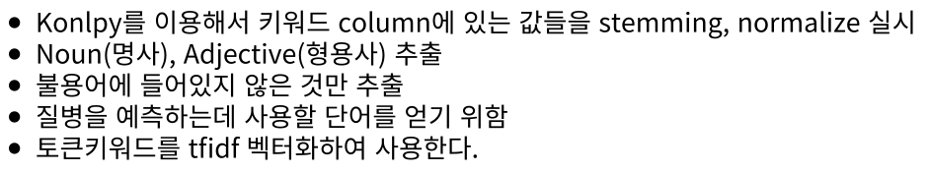


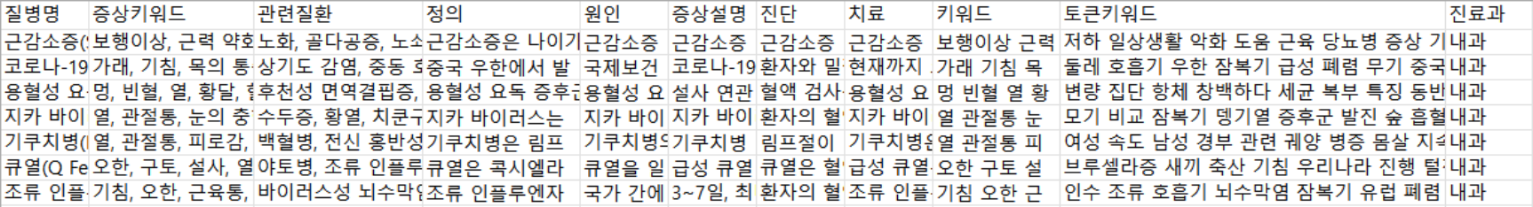
Notes:
다음은 데이터 전처리 작업과정입니다. 먼저 키워드라는 새로운 변수를 생성합니다. 수집한 질병 데이터에서 증상키워드, 관련질환, 정의, 증상설명 칼럼을 합쳐서 생성했습니다. 그 다음으로 생성한 키워드 속성값들 중 Konlpy를 이용해서 불용어에 포함되지 않은 명사와 형용사를 추출하여 토큰키워드라는 새로운 변수를 생성했습니다. 이는 질병을 예측하는데 사용할 단어를 얻기 위함입니다.

Slide 8
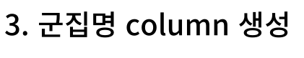
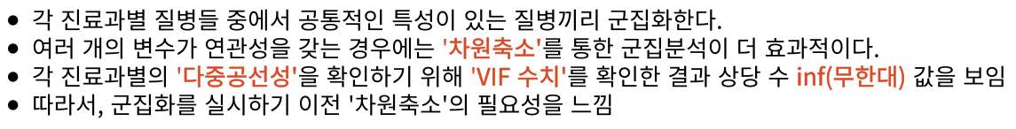
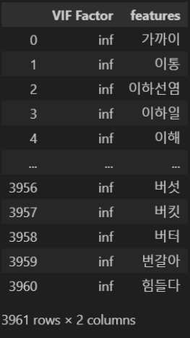
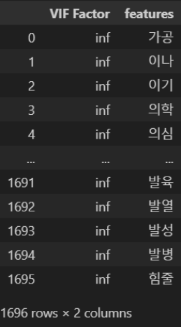
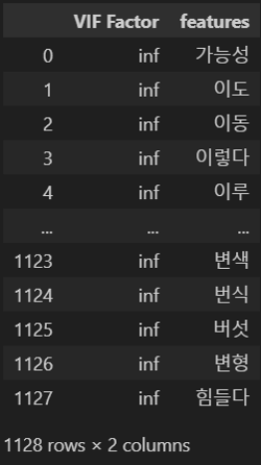
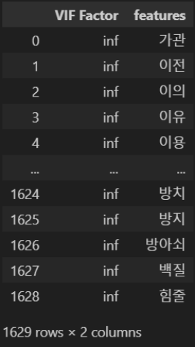
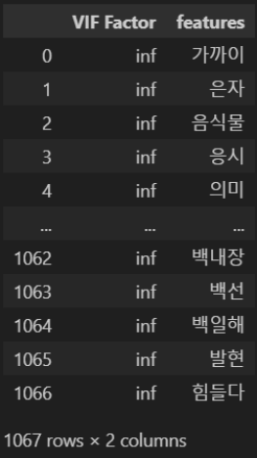
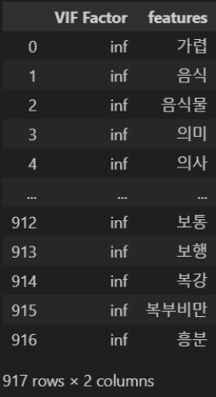
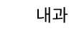
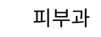
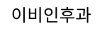
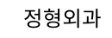
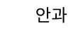
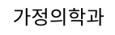
Notes:
다음은 군집명 칼럼을 생성하는 작업입니다. 각 진료과별 질병들 중 공통적인 특성이 있는 질병끼리 군집화하기 위함입니다. 먼저 군집화하기 이전 각 진료과의 변수들끼리 다중공선성 문제가 있는지 확인했습니다. 그 결과 진료과별 VIF값 상당수가 무한대 값을 보였습니다. 따라서, 차원축소를 진행한 후에 군집분석을 실시했습니다.

Slide 9
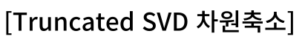
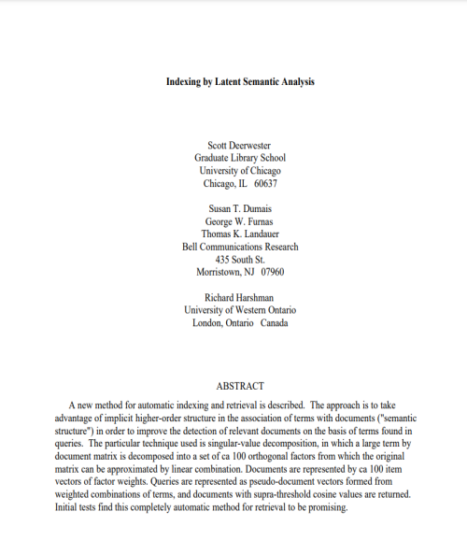
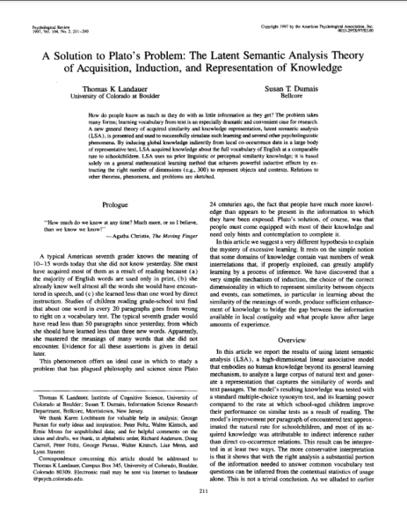
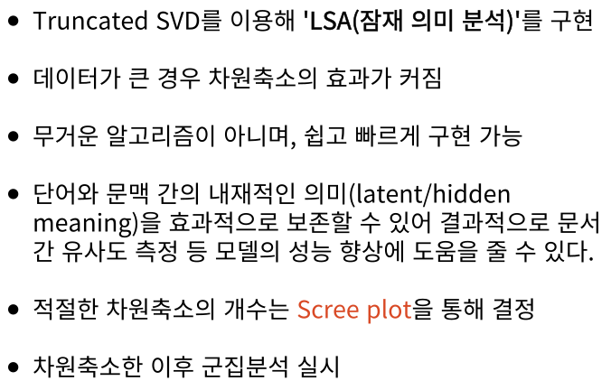
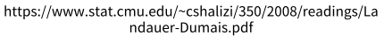
Notes:
차원축소를 진행하기 위해 사용한 기법은 Truncated SVD 기법입니다. 데이터가 큰 경우 차원축소의 효과가 크고, 무겁지 않으며, 쉽고 빠르게 구현이 가능하다는 장점이 있습니다. 단어와 문맥간 잠재의미를 보존할 수 있어 모델의 성능 향상에 도움을 줍니다. 적절한 차원축소의 개수는 스크리 도표를 통해 결정했습니다.

Slide 10
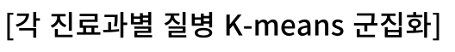
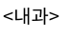
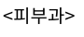
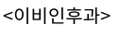
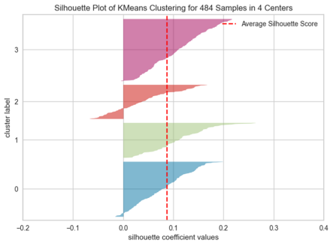
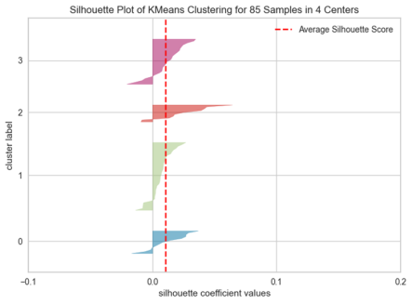
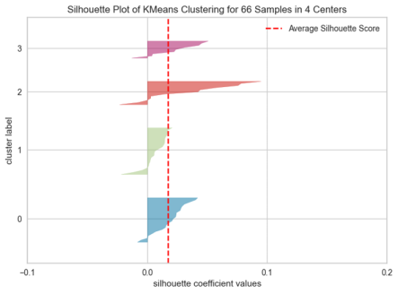
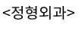
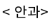




Notes:
차원축소를 한 다음에는 군집분석을 실시합니다. 일반적으로 가장 많이 알려진 K-means로 군집화를 한 결과 실루엣 계수가 저조하기 때문에 올바른 군집이 되었다고 할 수 없습니다.

Slide 11





Notes:
그래서 저희는 확률 기반 군집화를 하는 GMM 군집분석을 실시했습니다. 지금 보시는 시각화는 진료과별 적절한 차원축소의 개수를 알려주는 스크리 도표와 적절한 군집 수를 결정하는 AIC, BIC 지표를 시각화한 것입니다. 내과를 예로 들면 20개의 차원으로 축소했을 때 생성되는 군집의 수는 4개라는 것을 확인하실 수 있습니다.

Slide 12





Notes:
차원축소의 결과, 내과에 해당하는 데이터를 확인해보면 484개의 내과에 해당하는 질병 데이터가 있고 3961개의 단어가 있는데, 차원축소 결과 20개의 차원으로 줄어든 것을 확인할 수 있습니다.

Slide 13





Notes:
군집분석 결과, 6개의 진료과는 모두 4개의 군집으로 질병을 군집화할 수 있게 되었습니다. 새롭게 군집명이라는 변수가 생성된 것을 확인하실 수 있습니다.

Slide 14







Notes:
이렇게 전처리가 완성된 데이터들을 MongoDB에 적재했습니다. json파일로 변환 후 final이라는 DB에 hospital, disease, stopword collection을 생성했습니다. Mongodb를 사용하면서 데이터를 읽고 쓰기가 편했고, 테이블에 변경이 발생하거나 테이블을 추가할 경우 스키마를 맞출 걱정이 없이 document를 DB에 저장할 수 있어 매우 유연하다고 느꼈습니다.

Slide 15





Notes:
진료과 분류학습을 위해 훈련데이터 테스트 데이터를 8:2 비율로 분할했고 각 층의 비율에 맞게 데이터 분할을 하기 위해 stratify=타깃데이터를 했습니다. 학습 데이터로 GridSearchCV로 학습시키고 각 모델 별 하이퍼파라미터 튜닝을 하여 진료과를 가장 잘 분류하는 모델을 찾고 테스트 데이터로 검증했습니다. 사용한 모델은 로지스틱회귀분석, SVM, MultinomialNB, 랜덤포레스트, 인공신경망, 앙상블의 하드보팅, 앙상블의 소프트보팅 총 7개의 모델을 사용했습니다.

Slide 16



Notes:
이 때 진료과의 수가 불균형하다는 문제점을 발견했습니다. 이를 해결하지 않으면 진료과 수가 가장 많은 ‘내과’로 진료과를 예측하는 상황이 발생합니다. 그래서 불균형을 해소하기 위해 SMOTE 기법을 사용했습니다.

Slide 17



Slide 18
















Slide 19









Slide 20





Slide 21




Slide 22



Slide 23




Slide 24



Slide 25




Slide 26



Slide 27


